Slide 1
Ajan filosofiaa
Infoisku 9 / Syksy 2023
Notes:
MUISTIINPANO:
Jos haluat muuttaa tämän dian kuvaa, valitse kuva ja poista se. Napsauta sitten paikkamerkissä olevaa kuvan kuvaketta, niin pääset lisäämään oman kuvasi.

Slide 2
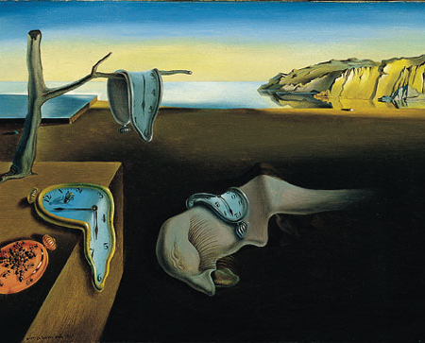
Mitä aika on?
Salvador Dali, ”Muiston pysyvyys”
Rovelli: ”Ellemme välitä kvantti-ilmiöistä, aika ja avaruus ovat meitä ympäröivän suuren hyytelön eri ominaisuuksia”.
Rohkea väite, hyvä lähtökohta:
Aikaa ei ole!
(temporaalinen realismi - ajallisia tosiasioita on;
temporaalinen irrealismi - ajallisia tosiasioita ei ole)

Slide 3
Mitä aika on?
”Aika on kosmisen mikroaaltotaustasäteilyn Kelvin-lämpötilan käänteisarvo.”
Raimo Lehti (1931-2008), “Aika suhteellisuusteoriassa ja kosmologiassa”, teoksessa Sami Pihlström, Arto Siitonen & Risto Vilkko (toim.): Aika. Helsinki: Gaudeamus, 2000, 82-116.
”Mitä aika sitten on? Jos kukaan ei kysy sitä minulta, tiedän; mutta jos toivoisin voivani selittää sen jollekin, joka kysyy, en tiedä.”
Kirkkoisä Augustinus noin v. 400 kirjoittamassaan teoksessa Confessiones Tunnustuksia XI, 14).
”Aika on vaikein ongelma, johon tutkijat ovat koskaan törmänneet.”
Kosmologi Laura Mersini-Houghton, Tähdet ja avaruus 2019.

Slide 4
Onko aikaa olemassa?
Aristoteleen Fysiikka-teoksen mukaan aika ei ole sama asia kuin muutos, mutta silti aikaa ei ole olemassa ilman muutosta.
Hän päätyy määritelmään, jonka mukaan ”aika on liikkeen luku aikaisemman ja myöhemmän mukaan” (220a25-26).
Isaac Newton: absoluuttinen aika ja avaruus:
”Absoluuttinen, oikea ja matemaattinen aika sellaisenaan ja oman luontonsa mukaisesti virtaa tasaisesti vailla relaatiota mihinkään ulkoiseen, ja toisella nimellä sitä kutsutaan kestoksi.” (Newton 1687.)

Slide 5
J. M. E. McTaggart
J. M. E. McTaggart erotti1908 toisistaan ”A-sarjan”, jossa tapahtumat jaetaan temporaalisesti menneisiin, nykyisiin ja tuleviin, ja ”B-sarjan”, jossa tapahtumat sijoittuvat ennen- ja jälkeen-relaatioiden mukaan.
Näistä seuraa ristiriita, joten aikaa ei ole olemassakaan.

Slide 6
Ajan suunta
Onko taaksepäin suuntautuva kausaatio (backward causation) loogisesti mahdollista?
Mikä on ajan ja kausaation välinen suhde?
Miksi kausaation ja ajan suunnat olisivat välttämättä samat?

Slide 7
Onko ajassa matkustaminen mahdollista?

Slide 8
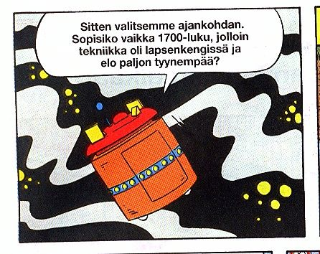
Aku Ankka 13.2.2002
Aku Ankka 13.2.2002

Slide 9
Mitä on aikamatkustus?
Miten aikamatkustus eroaa ”tavallisesta” matkustamisesta?
Emmekö me matkusta ajassa koko ajan tasaisella 24 tunnin vuorokausivauhdilla?
”Varsinainen” aikamatkustus: “aikojen välinen poikkeavuus” (a discrepancy between time and time) – erotetaan toisistaan henkilökohtainen ja ulkoinen aika.
Wellsin Aikakone: “Hän saattaa tälläkin hetkellä – mikäli niin on mahdollista sanoa – vaellella jollakin joutsenliskoja vilisevällä ylemmän juran koralliriutalla tai triaskauden yksinäisten suolamerien rannoilla”.

Slide 10
Ajan luonteesta: von Wright
G. H. von Wright, Causality and Determinism (1974):
Deterministinen käsitys: maailmassa ei ole todellisia kausaalisia vaihtoehtoja, aika-akseli - suora, jossa menneisyys on vasemmalla, tulevaisuus oikealla ja nykyhetki merkitty.
Asymmetrinen käsitys: yleisesti ajatellaan, että menneisyys on suljettu, lukkoon lyöty, lineaarinen, kun taas tulevaisuus on avoin, vaihtoehtoisista kehityslinjoista koostuva puu.
Tulevaisuuden ja menneisyyden asymmetria: menneisyys on onttisesti suljettu, kun taas tulevaisuus on onttisesti avoin.
Ajan kuluessa tulevaisuuden mahdollisuuksista yksi realisoituu: potentiaalisten tapahtumien määrä jatkuvasti pienenee, kun aikaisemmin mahdolliset tapahtumat muuttuvat mahdottomiksi

Slide 11
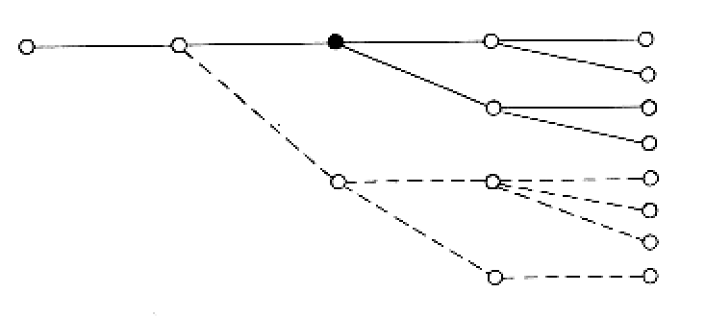

Slide 13
Aikaparadokseja
Vanhempien tapaaminen (tai tappaminen!) ennen omaa syntymää.
Ihminen ilman menneisyyttä.
Isoisäparadoksi: David Lewis, ”The Paradoxes of Time Travel” (1976).
Tim matkustaa menneisyyteen.
Mitä tapahtuu Timille itselleen, jos hän tappaa isoisänsä, ennen kuin tämä on saanut jälkeläisiä?

Slide 14
Robert Heinlein
Robert Heinlein, ”All You Zombies” (1959).
Henkilöstä erikoislaatuisten tapahtumasarjojen seurauksena tulee sekä oma isänsä että oma äitinsä.
Mistä siis henkilö on kotoisin tai peräisin?

Slide 15
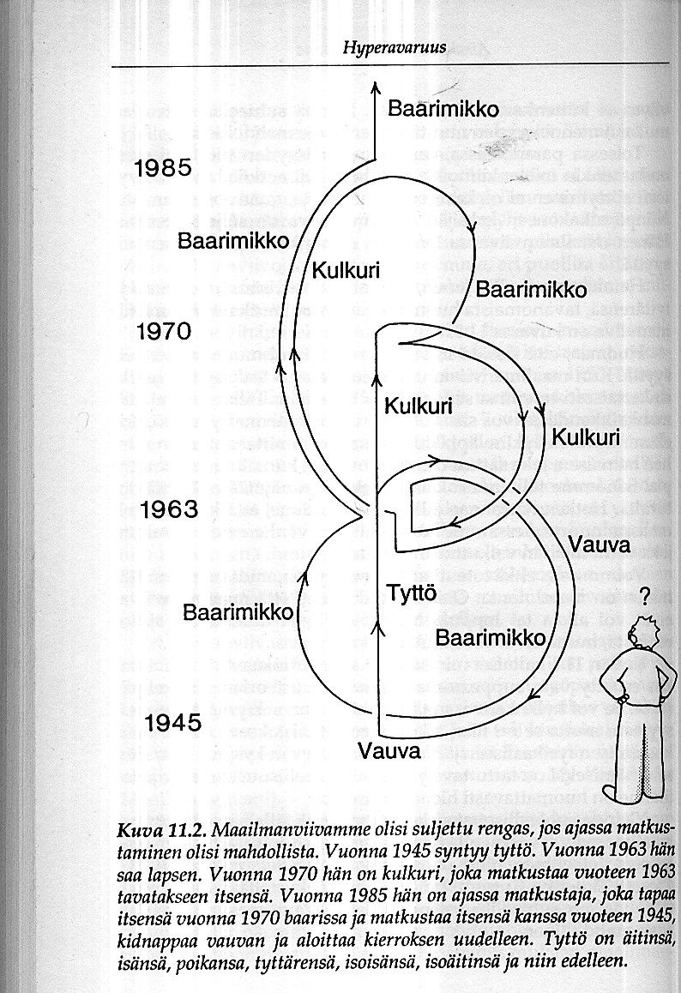

Slide 16
Fysiikka ja aikamatkustus
Maailmankaikkeuden AAA-kerhossa aika, aine ja avaruus ovat kietoutuneet toisiinsa.
Mikä toiselle on aikaa, on toiselle jo etäisyyttä.
Onko erityinen suhteellisuus-teoria ratkaissut vain puolet ongelmasta: voimme liikkua vain ”myötävirtaan”, nopeuttaa kulkuamme tulevaisuuteen.

Slide 17
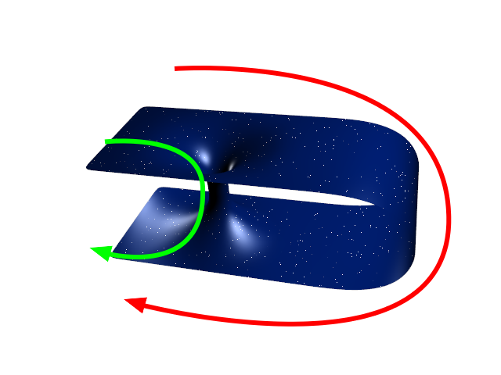
Kip Thorne
Kip Thorne, 1987: “madonreikäteoria” avaa reitin menneisyyteen.
Reitti avautuu vain aikamatkustuksen alkuun saakka, koska yhteys menneisyyteen täytyy ensin rakentaa.

Slide 18
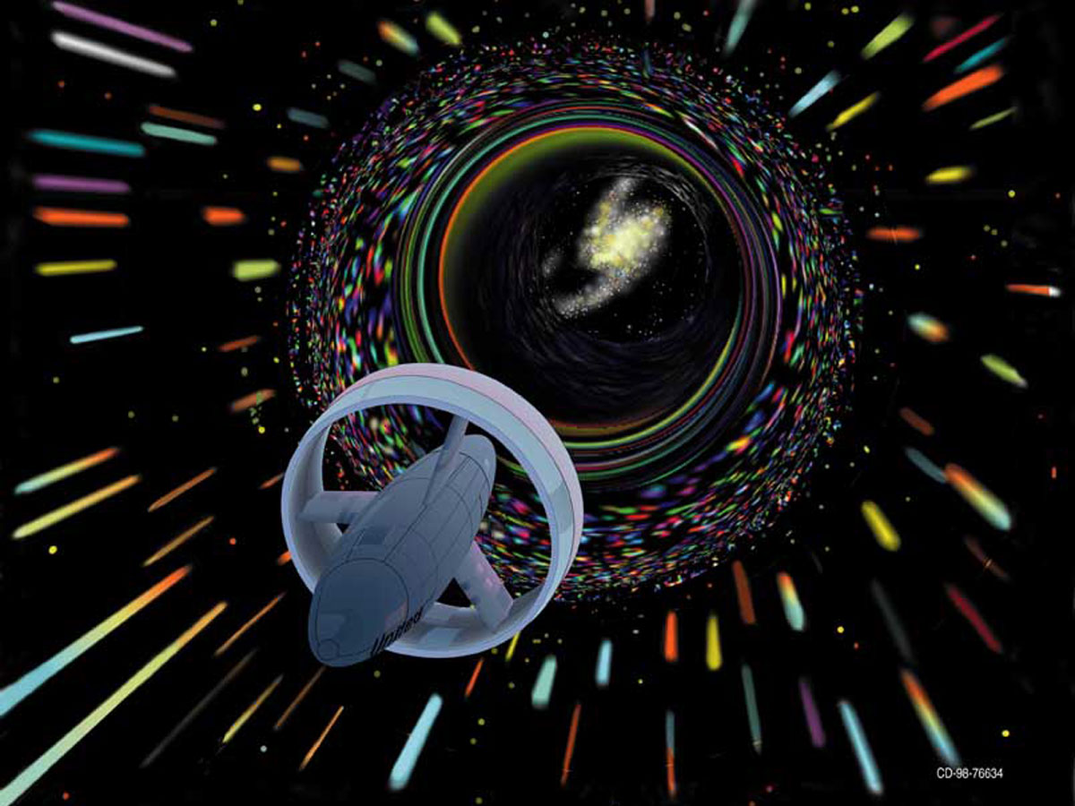
Madonreiät
Mutta nykykäsitys (v. 2020”): Suuntana olisi tulevaisuus, paluusta nykyaikaan olisi turha haaveilla.
Juan Maldacena (v. 2020): ”Tämä malli sallii riittävän suuret madonreiät, että ihminen voisi kulkea niiden läpi … Niitä käyttäen voisi matkustaa alle sekunnissa galaksimme kaukaisten paikkojen välin.”

Slide 19
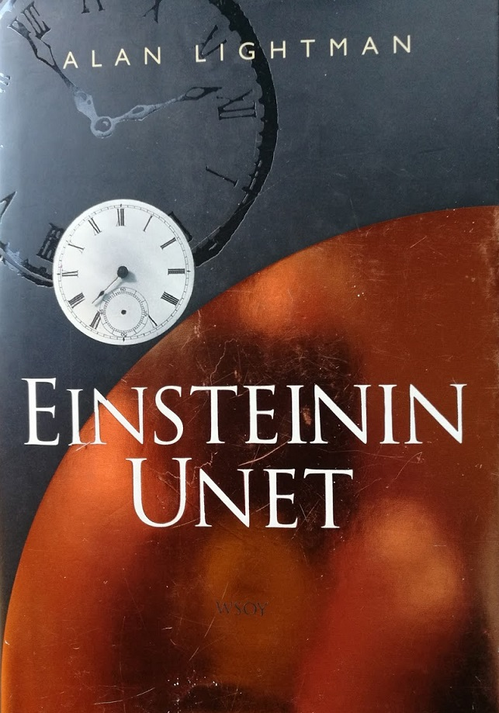
Alan Lightman
Alan Lightman, Einsteinin unet, WSOY, Porvoo-Helsinki-Juva 1993.
”Kun matkalainen tulevaisuudesta joutuu puhumaan, hän ei puhu vaan uikuttaa. Hän päästelee kidutetun olennon ääniä. Hän on tuskissaan.”

Slide 20
Lisälukemista
mm. Hawking 1988, Rovelli 2018
Stephen Hawking: Ajan lyhyt historia: käsitys maailman historian äärellisyydestä: myös aika sai alkunsa noin 15 miljardia vuotta sitten tapahtuneessa alkuräjähdyksessä, joten ei ole mielekästä kysyä, mitä tapahtui ennen Big Bangia.
Carlo Rovelli: Matka ulospäin: Kaikkialla maailmankaikkeudessa vallitsevaa yhteistä nykyhetkeä ei ole olemassa.
Menneisyyden ja tulevaisuuden välistä eroa ei ole maailman tapahtumia hallitsevissa alkeisyhtälöissä.

Slide 21
Lisälukemista
Carlo Rovelli:
Paikallisesti aika etenee eri nopeuksilla riippuen siitä, missä me olemme ja millä nopeudella liikumme.
Paluumatka: Ajan suuntaisuus on todellista mutta näkökulmasta riippuvaa: maailman entropia suhteessa meihin kasvaa termisen aikamme mukana.
Loppujen lopuksi voimme siis puhua vain yhdestä ajasta monien mahdollisten aikojen sijasta; se on kokemuksemme mukainen aika, tasainen, universaali ja järjestynyt.

Slide 22
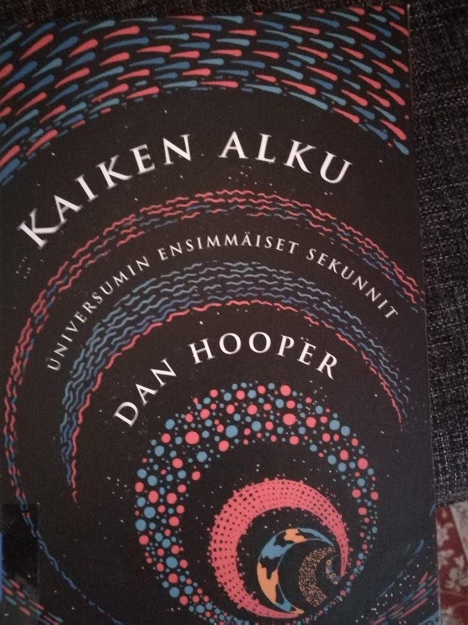
Dan Hooper
Hooper: ”… äärimmäisissä lämpötiloissa tai tiheyksissä kvantteja ja niitä ympäröivää avaruutta voidaan kuvata pelkkänä samanaikaisena joukkona erilaisia geometrisia muotoja. Tätä kutsutaan aika-avaruusvaahdoksi tai kvanttivaahdoksi.”

Slide 23
kirjallisuutta
Hawking, Stephen, Ajan lyhyt historia, WSOY, 1988.
Hooper, Dan, Kaiken alku. Universumin ensimmäiset sekunnit, Ursa 2020.
Niiniluoto, Ilkka, ”Ajan lyhyt filosofia”, Tieteessä tapahtuu 1/2000, 5-7 (myös teoksessa Pihlström et al. (toim.) 2000).
Pihlström, Sami, Arto Siitonen ja Risto Vilkko (toim.), Aika, Gaudeamus, Helsinki 2000.
Rovelli, Carlo, Ajan luonne, Ursa, Helsinki 2018.
Halonen, Ilpo, ”Ajassa matkustamisen mahdollisuudesta”, teoksessa Pihlström et al. (toim.) 2000.

